Slide 1





EĞİTMEN SUNUMU · VERSİYON KONTROLÜ
Git
Versiyon
Kontrolü
Notes:
Açılış: Sınıfa "Hiç dosyalarınızı son_final_v3_gercekten_son.docx diye kaydettiniz mi?" diye sorun. Eller kalkınca Git'in tam olarak bu problemi çözdüğünü söyleyin. Sağdaki çizim sunumun ana dilidir: mavi daire ana dal (master) commit'leri, turuncu daireler bir özellik dalı, en sağdaki halka ise ikisini birleştiren merge commit. Bu görsel dili ders boyunca tekrar göreceklerini belirtin.

Slide 2
YOL HARİTASI
Dokuz modülde Git
01
Temeller
02
Geri Alma
03
Remote
Üç alan, config, ilk commit, commit'in anatomisi
git rm, reset türleri ve reflog ile kurtarma
origin, push / fetch / pull farkı, upstream
04
Fetch & Prune
05
Merge Tipleri
06
Conflict
Uzaktakini güvenle görmek, silinen dalları temizlemek
Fast-forward, 3-way, no-ff, squash ve ort
İşaretleri okumak ve üç çözüm yolu
07
Rebase
08
Revert & Stash
09
Kapanış
Yeniden oturtma, altın kural, Ahmet'in hikâyesi
Geçmişi silmeden geri almak, yarım işi rafa kaldırmak
Özet tablo, lab görevi ve mini sınav
Notes:
Yol haritasını tahtaya da yazabilirsiniz. İlk dört modül "tek başına Git" ve "takımla Git" temelidir; 5-7. modüller dersin kalbidir: iki farklı geçmişi birleştirmek. Modül 8, geri alma araçlarını tamamlar: paylaşılmış bir hatayı güvenle geri alan revert ve yarım işi bir kenara koyan stash. Öğrencilere, modül 5'ten itibaren her konuyu önce düğüm diyagramıyla göreceklerini, sonra terminalde deneyeceklerini söyleyin. Önerilen süre: 1-4 için 90 dk, 5-7 için 120 dk, 8 için 30 dk, lab için 45 dk.

Slide 3




SUNUMUN DİLİ
İşaretler ve düğümler
Canlı Demo
Sınıfa Sor
Tuzak
Lab
Terminali açın, komutları sınıfla birlikte yazın.
Cevabı göstermeden önce tahmin ettirin.
Öğrencilerin en sık düştüğü hata.
Öğrencinin kendi başına yapacağı görev.
C1
master commit
F1
dal commit'i
M
merge commit
F1
terk edilen commit
HEAD
işaretçi
Notes:
Bu slayt öğrencilerin "okuma anahtarı". Düğüm (node) = commit. Renk sadece yardımcıdır; her düğümün üzerinde C1, F1, M gibi etiketler var, renk körü öğrenciler de takip edebilir. Etiketli haplar (master, test, HEAD) işaretçidir: Git'te dal dediğimiz şey aslında bir commit'i gösteren hareketli bir etikettir. Bunu şimdiden söylemek, merge konusunda fast-forward'ı anlamayı çok kolaylaştırır.

Slide 4
MODÜL 1 · TEMELLER
Git, projenin
fotoğraf albümüdür.
Her commit bir fotoğraf karesi. İstediğin kareye geri dönebilir, albümü çoğaltıp başka bir hikâye çekebilir, sonra iki albümü birleştirebilirsin.
Notes:
Bu benzetmeyi ders boyunca kullanacağız. Commit = fotoğraf karesi. Branch = albümün kopyası üzerinde farklı bir hikâye çekmek. Merge = iki albümü tek albümde toplamak. Rebase = kendi fotoğraflarını sanki en güncel albümün devamıymış gibi yeniden basmak. Sınıfa sorun: "Bir fotoğrafı sonradan değiştirirseniz ne olur?" Cevap: yeni bir fotoğraf olur. Bu cevap rebase'deki "hash değişir" düğümünün temelidir.

Slide 5


MODÜL 1 · TEMELLER
Git'in üç alanı
STAGING AREA
REPOSITORY
WORKING DIRECTORY
git add
Kargo kutusu
git commit
Arşiv
Çalışma masası
Bir sonraki fotoğrafa girecekleri seçtiğin alan.
Kalıcı fotoğraflar: commit geçmişi (.git klasörü).
Dosyaları düzenlediğin klasör. Git sadece izler.
Kilit fikir: reset türlerinin tamamı bu üç kutudan hangisine dokunduklarıyla ayrışır.
Notes:
Dersin en önemli slaytlarından biri; burada acele etmeyin. Kargo benzetmesi: Masada çok şey var (working directory), ama kargoya sadece seçtiklerini koyarsın (git add), kutuyu kapatıp gönderdiğin an kayıt kesinleşir (git commit). Sınıfa sorun: "Neden direkt commit yok da arada staging var?" Cevap: Aynı anda 5 dosyayı değiştirdin ama sadece 2'si aynı işe ait; staging ile anlamlı, küçük commit'ler atarsın. Bu diyagrama Modül 2'de reset anlatırken geri döneceğiz.

Slide 6

MODÜL 1 · TEMELLER
Önce kimlik: git config
YENİ SÖZ DİZİMİ (GIT 2.46+)
KLASİK SÖZ DİZİMİ
# Okumak
git config get --global user.name
git config get --global user.email
# Yazmak
git config set --global user.name 'Süleyman Önal'
git config set --global user.email 'ad@ornek.com'
git config --global user.name 'Ad'
git config --list
TUZAK
Değersiz set hata verir. Eski Git sürümünde get/set yoksa klasik yazımı kullanın.
Notes:
Öğrencilere önce git --version yazdırın. Laboratuvardaki makinelerde Git 2.46'dan eski bir sürüm varsa "get/set" alt komutları çalışmaz; o zaman sağdaki klasik yazım kullanılır, ikisi de aynı dosyaya (~/.gitconfig) yazar. --global: bu kullanıcının tüm projeleri; --local: sadece bu repo. Neden önemli? Her commit'e yazar adı ve e-posta damgalanır; GitHub da katkıyı bu e-postayla hesabınıza bağlar. Canlı demo: cat ~/.gitconfig ile dosyanın içini gösterin.

Slide 7

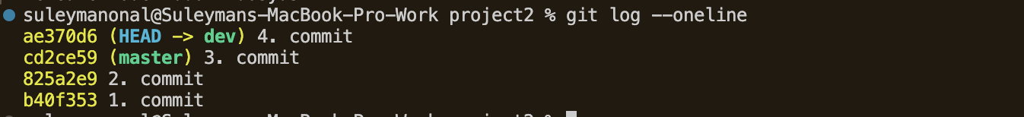
CANLI DEMO · MODÜL 1
İlk iki commit
mkdir proje1 && cd proje1
git init
touch dosya1 dosya2
ls -al # .git klasörünü gör
git add .
git commit -m 'first commit'
git branch # * master
touch dosya3
git add . && git commit -m '2nd commit'
git log --oneline
Notes:
Ders notlarındaki akışın başına git init eklendi; o olmadan hiçbir komut çalışmaz. ls -al ile gizli .git klasörünü gösterin: "Arşiv burada. Bu klasörü silerseniz tüm geçmiş gider." Alttaki ekran görüntüsü gerçek bir git log --oneline çıktısı: en yeni commit en üstte, HEAD'in hangi dalı gösterdiği parantez içinde. Sınıfa sorun: log neden en yeniyi en üstte gösteriyor? Çünkü Git geçmişi en son commit'ten geriye, parent zinciri boyunca okur. Hash değerleri öğrencide farklı çıkacaktır; bu doğal, çünkü hash içeriğe, yazara ve zamana bağlıdır.

Slide 8



MODÜL 1 · TEMELLER
Commit'in anatomisi
HEAD
master
C3'ün içinde ne var?
commit e41d9f0
tree 9a3f7c1 ← dosyaların anlık görüntüsü
parent b7e21c4 ← C2
author Süleyman Önal
date Mon Sep 28 20:17
mesaj 3rd commit
C1
C2
C3
70c500a
b7e21c4
e41d9f0
Oklar geriye bakar: her commit bir öncekini, yani parent'ını işaret eder. Dal ise sadece son commit'i gösteren bir etikettir.
Hash = bu bilgilerin parmak izi. Bir harf değişse hash de değişir.
Notes:
Bu slayt ileride iki büyük düğümü çözmenin anahtarı. 1) Dal = hareketli etiket: fast-forward merge'de sadece bu etiket kayar. 2) Hash = içerik + parent + yazar + tarihin parmak izi: rebase'de parent değiştiği için hash de değişir, "aynı" commit aslında yeni bir committir. HEAD = şu an neredeyim; genelde bir dalı gösterir. Canlı demo: git cat-file -p HEAD komutuyla gerçek bir commit'in içini gösterin.

Slide 9

MODÜL 2 · GERİ ALMA
git rm: diskten mi, takipten mi?
Amaç | Tekil dosya | Klasör (-r)
Git takibinden ve diskten sil | git rm dosya | git rm -r klasör
Diskte tut, sadece takipten çıkar | git rm --cached dosya | git rm -r --cached klasör
Değişmiş dosyayı zorla sil | git rm -f dosya | git rm -rf klasör
Takip edilmeyen dosyayı sil | rm dosya | rm -rf klasör
Doğru terim: --cached sonrası dosya untracked olur; bir sonraki commit'te repodan silinir ama diskte kalır.
Notes:
Ders notunda "tekrar unstaged olur" yazıyordu; teknik olarak daha doğru ifade: dosya untracked olur ve silinmesi stage'e alınır. git status çıktısında hem "deleted: dosya4" (staged) hem de "Untracked files: dosya4" görünür; bunu canlı gösterin, öğrenciler bu ikiliği çok şaşırtıcı bulur. Gerçek hayat kullanımı: yanlışlıkla commit edilen .env veya node_modules klasörünü diskten silmeden repodan çıkarmak, ardından .gitignore'a eklemek.

Slide 10

MODÜL 2 · GERİ ALMA
Reset ne kadar derine iner?
COMMIT
STAGING
WORKING DIR
geri alınır
korunur
korunur
--soft
geri alınır (varsayılan)
korunur
--mixed
hepsi sıfırlanır: kaydedilmemiş kod silinir
--hard
Sınıfa sor: "Commit'i geri al, ama kod ekranımda kalsın" diyen bir arkadaşa hangisini önerirsin?
Notes:
Üç alan slaytına geri bağlayın: reset soldan sağa doğru "yıkar". soft sadece commit'i geri alır (HEAD geri kayar), değişiklikler staged kalır: commit mesajını düzeltmek veya birkaç commit'i tek commit'te toplamak için ideal. mixed (varsayılan, yani düz git reset) staging'i de boşaltır; dosya stage'den çıkar ama diskte kalır. hard hepsini siler; commit edilmemiş iş kurtarılamaz. Sınıf sorusunun cevabı: --soft veya --mixed, ikisi de kodu korur. Sonraki dört slaytta her birinin gerçek terminal çıktısı var.

Slide 11
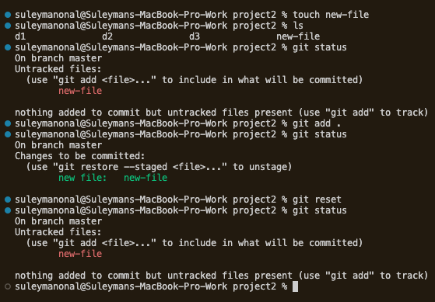
MODÜL 2 · GIT RESET
git reset dosyayı silmez: new-file stage'den çıktı, diskte duruyor.
Notes:
Canlı terminal çıktısı, yukarıdan aşağı: touch new-file ile untracked bir dosya oluşuyor; git add . sonrası "Changes to be committed" altında görünüyor; düz git reset (varsayılan --mixed, hedef verilmeyince HEAD) sonrası tekrar "Untracked files" altına dönüyor. Öğrencilere "reset dosyayı silmedi, sadece kargo kutusundan çıkardı" deyin. Modern karşılığı: git restore --staged new-file.

Slide 12
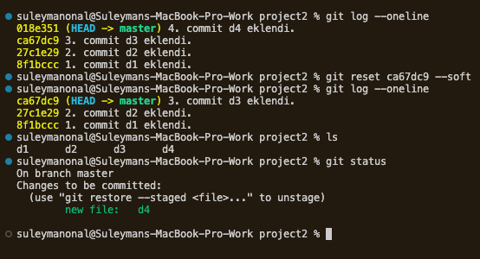
MODÜL 2 · SOFT RESET
--soft: 4. commit gitti, d4 dosyası diskte ve hâlâ staged.
Notes:
Çıktıyı sırayla okuyun: log'da dört commit var; git reset ca67dc9 --soft ile 3. commit'e dönülüyor; log'da artık üç commit var; ls'de d4 dosyası yerinde; git status "Changes to be committed: new file d4" diyor. Yani sadece commit geri alındı, d4 kargo kutusunda bekliyor. Hemen git commit yazılırsa aynı değişiklik yeni mesajla tekrar commit edilir. Hedef olarak hash yerine HEAD~1 de kullanılabilir.

Slide 13
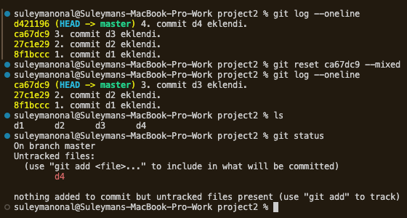
MODÜL 2 · MIXED RESET
--mixed: commit gitti, stage boşaldı; d4 diskte ama untracked.
Notes:
Aynı senaryo, bu sefer --mixed ile. Soft'tan tek fark git status çıktısında: d4 artık "Changes to be committed" altında değil, "Untracked files" altında. Yeni oluşturulan bir dosya olduğu için untracked görünüyor; daha önce takip edilen bir dosya olsaydı "Changes not staged for commit" altında görünürdü. Öğrencilere iki çıktıyı yan yana gösterip farkı buldurun.

Slide 14
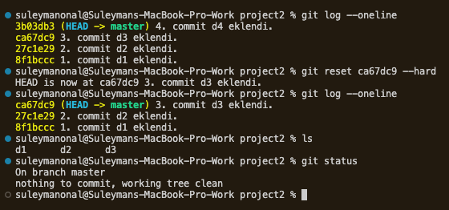
MODÜL 2 · HARD RESET
--hard: commit de d4 dosyası da gitti; "working tree clean".
Notes:
Üçlünün sonuncusu. ls çıktısında d4 yok; git status "nothing to commit, working tree clean" diyor. Git "HEAD is now at ca67dc9" diyerek nereye döndüğünü bildiriyor. Sınıfa sorun: "d4 sonsuza dek gitti mi?" Cevap: commit edildiği için hayır, reflog ile geri gelir (iki slayt sonra). Ama commit edilmemiş bir değişiklik olsaydı --hard onu gerçekten silerdi.

Slide 15
MODÜL 2 · GERİ ALMA
Reset türleri tek tabloda
Komut | Commit iptal? | Staging sıfırlanır? | Kod silinir?
git reset --soft | Evet | Hayır, staged kalır | Hayır
git reset (--mixed) | Evet | Evet, unstaged olur | Hayır
git reset --hard | Evet | Evet | EVET, silinir
git reset --soft HEAD~1
# son commit'i geri al
touch temp && git add .
git reset # unstage
Notes:
HEAD~1 = "bir önceki commit". Tabloyu okuturken her satırda öğrencilere "Kod ekranımda duruyor mu?" diye sorun. En sık sorulan soru: "hard ile sildiğim commit tamamen gitti mi?" Cevap: commit edilmiş olanlar hâlâ kurtarılabilir, bir sonraki slayttaki reflog sayesinde. Ama hiç commit edilmemiş değişiklikler gerçekten kaybolur. Bu ayrımı net vurgulayın.

Slide 16



MODÜL 2 · GERİ ALMA
reflog: Git'in kara kutusu
master
$ git reflog
b7e21c4 HEAD@{0}: reset: moving to HEAD~1
e41d9f0 HEAD@{1}: commit: 3rd commit
b7e21c4 HEAD@{2}: commit: 2nd commit
$ git reset --hard HEAD@{1}
HEAD is now at e41d9f0 3rd commit
C1
C2
C3
e41d9f0
Yanlışlıkla reset --hard HEAD~1 yaptın. C3 artık hiçbir dalda görünmüyor ama silinmedi: reflog onu hâlâ hatırlıyor.
reflog sadece senin bilgisayarında tutulur ve varsayılan olarak yaklaşık 90 gün saklanır.
Notes:
Benzetme: reflog uçağın kara kutusudur; HEAD'in gittiği her yeri kaydeder. log "hikâyeyi", reflog "benim hareketlerimi" gösterir. Canlı demo sırası: 1) git log --oneline ile 3 commit göster, 2) git reset --hard HEAD~1, 3) log'da C3 yok, sınıfta panik havası yaratın, 4) git reflog, 5) git reset --hard HEAD@{1}, C3 geri geldi. Öğrencilerin en çok hatırladığı an genelde budur. Not: reflog paylaşılmaz; GitHub'daki reponun reflog'u yoktur, bu yüzden kurtarma yerel makinede yapılır.

Slide 17

SINIFA SOR · MODÜL 2
Hangi komut?
1. Commit mesajında yazım hatası var, kod aynen kalsın, hemen tekrar commit edeceğim.
2. Yanlışlıkla her şeyi git add yaptım, stage'i boşaltmak istiyorum.
→ git reset --soft HEAD~1
→ git reset
3. Son saatteki deneme kodu çöp; son commit'e tertemiz dönmek istiyorum.
4. reset --hard yaptım, silinen commit'i geri istiyorum.
→ git reflog + reset --hard HEAD@{1}
→ git reset --hard
Notes:
Cevapları göstermeden önce öğrencilere 30 saniye tanıyın, parmak kaldırarak oylama yapın (soft, mixed, hard, reflog). Sunum modunda cevaplar görünür durumda; isterseniz önce cevap satırlarını elinizle kapatın ya da bu slaytı tahtada sözlü sorun. 1. soruya alternatif cevap: git commit --amend. Bunu da bilen öğrenciyi takdir edin.

Slide 18





MODÜL 3 · REMOTE
Yerel repo ve origin
git push
Yerel repo
git fetch
origin
Senin bilgisayarın. İnternetsiz çalışır.
GitHub'daki kopya. "origin" sadece bir takma ad.
git pull
git remote add origin git@github.com:suleymanonal/project1.git
Notes:
Vurgulanacak nokta: origin özel bir kelime değil, sadece uzak adrese verilen bir takma addır; "github" veya "okul" da diyebilirdiniz. Git dağıtıktır: yerel repo tek başına tam bir repodur. push = benden sunucuya, fetch = sunucudan bana ama sadece bilgi, pull = fetch + merge. Bu slayttaki git@ adresi SSH bağlantısıdır; öğrencilerin SSH anahtarı yoksa HTTPS adresini kullanın, aksi halde ilk push'ta "Permission denied (publickey)" hatası alırlar.

Slide 19
MODÜL 3 · PUSH, FETCH, PULL
Aslında üç "main" var
GITHUB · origin
SENİN BİLGİSAYARIN
main
main
C1
C2
C3
C1
C2
C3
origin/main
1 · GitHub'daki main
2 · origin/main
3 · senin main'in
Asıl ortak dal. Sadece push ile değişir.
GitHub'ın sendeki fotoğrafı. Salt okunur; fetch ile güncellenir.
Üzerinde çalıştığın dal. Commit, merge, pull ile değişir.
Notes:
Push, fetch ve pull'u anlamanın anahtarı bu slayt. Öğrencilerin çoğu "main" dediğinde tek bir şey düşünür; aslında üç ayrı işaretçi vardır. Ortadaki origin/main en çok gözden kaçan parçadır: GitHub'ın en son baktığın andaki fotoğrafıdır, sen fetch yapmadıkça GitHub'da ne olursa olsun değişmez. Canlı demo: git branch -a çıktısında hem main hem remotes/origin/main satırlarını gösterin. Bundan sonraki her slaytta bu üç etiketin nasıl hareket ettiğini izleyeceğiz: mavi hap senin main'in, açık mavi hap origin/main, turuncu hap GitHub'daki main.

Slide 20
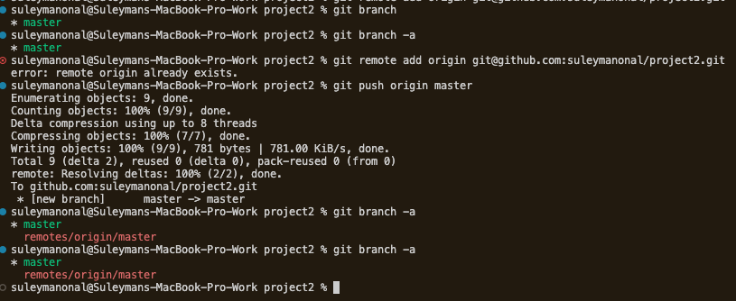
MODÜL 3 · PUSH, FETCH, PULL
İlk push'tan sonra git branch -a çıktısında remotes/origin/master belirdi.
Notes:
Bir önceki slayttaki üç "main"in gerçek hayattaki karşılığı. Push'tan önce git branch -a sadece yerel master'ı gösteriyor; git push origin master sonrası remotes/origin/master satırı ekleniyor, yani origin/master oluştu. Aradaki "error: remote origin already exists" satırına da dikkat çekin: origin zaten tanımlıysa tekrar add yapılamaz; adresi değiştirmek için git remote set-url kullanılır.

Slide 21



MODÜL 3 · PUSH, FETCH, PULL
git push: senden GitHub'a
GITHUB · origin
SENİN BİLGİSAYARIN
main
main
C1
C2
C3
C1
C2
C3
push ile gelir
origin/main
push sonrası C3'e kayar
git push # upstream kuruluysa
git push origin main
Senin commit'lerini GitHub'a yükler; origin/main de kendiliğinden ilerler. Sadece commit'ler gider: commit edilmemiş değişiklikler bilgisayarında kalır.
Notes:
Push tek yönlüdür: senden sunucuya. Diyagramda sende C3 var, GitHub'da yok; push sonrası C3 GitHub'a kopyalanır ve sendeki origin/main etiketi de C3'e kayar, çünkü Git artık GitHub'ın C3'ü içerdiğini biliyor. Öğrencilerin en sık hatası: dosyayı değiştirip commit etmeden push yapmak ve "Everything up-to-date" mesajına şaşırmak. Sınıfa sorun: "Push ettim ama GitHub'da değişikliğim yok, neden?" Cevap: commit atılmamış. Push'un başarılı olması için bir şart daha var: GitHub'da senin görmediğin bir commit olmamalı. Bir sonraki slayt tam olarak bu durum.

Slide 22
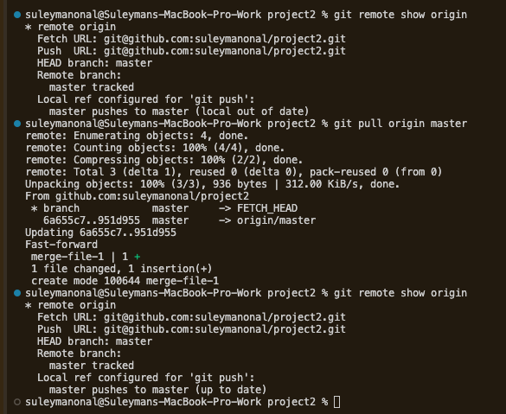
MODÜL 3 · PUSH, FETCH, PULL
remote show origin "local out of date" dedi; pull bir fast-forward yaptı.
Notes:
Çıktıyı üç parçada okuyun. 1) git remote show origin: "master pushes to master (local out of date)", yani GitHub'da sende olmayan bir commit var. 2) git pull origin master: "Updating 6a655c7..951d955 / Fast-forward", pull'un fetch + fast-forward yaptığının kanıtı (Durum 1 slaytı). 3) Tekrar remote show origin: artık "(up to date)". remote show, fetch yapmadan da sunucuya bakabildiği için pull öncesi hızlı bir durum kontrolü olarak öğretilebilir.

Slide 23

TUZAK · PUSH, FETCH, PULL
Push reddedildi: önce çek
GITHUB · origin
SENİN BİLGİSAYARIN
main
main
C1
C2
D
C1
C2
C3
C3 senin, D'den habersiz
D: arkadaşının commit'i
origin/main
! [rejected] main -> main (fetch first)
git pull # önce D'yi al
git push # sonra gönder
Git, D'yi ezmemek için push'u reddeder. İlk refleks asla --force olmamalı.
Notes:
Bu hata öğrencilerin ilk takım projesinde mutlaka karşılaştığı hatadır; önceden görmüş olmaları paniği önler. Mantık: Push ancak fast-forward olabiliyorsa kabul edilir, yani GitHub'daki main senin geçmişinin içinde olmalıdır. Burada GitHub'da D var, sende yok; push kabul edilse D kaybolurdu. Hata mesajındaki "fetch first" ipucu tam olarak doğru yolu söyler. Canlı demo için iki klasörde aynı repoyu klonlayın: birinden push edin, diğerinden pull yapmadan push etmeye çalışın. Ahmet hikâyesine bağlayın: --force tam olarak bu korumayı devre dışı bırakır.

Slide 24


MODÜL 3 · PUSH, FETCH, PULL
git fetch: bak ama dokunma
GITHUB · origin
SENİN BİLGİSAYARIN · FETCH SONRASI
main
main
C1
C2
D
C1
C2
D
D indi, ama sadece origin/main onu gösteriyor.
origin/main
git fetch origin
git log main..origin/main --oneline
git diff main origin/main
main'in ve dosyaların hiç değişmedi. Gelen işi inceleyebilirsin; hiçbir risk yok.
Notes:
Fetch'in tanımı tek cümle: uzaktaki yeni commit'leri indirir ve origin/ etiketlerini günceller, başka hiçbir şeye dokunmaz. Diyagramda D artık senin bilgisayarında da var ama senin main etiketin hâlâ C2'de; çalışma klasöründeki dosyalar da C2'deki haliyle duruyor. Öğrencilerin "fetch yaptım ama kodum değişmedi, bozuk mu?" sorusunun cevabı: hayır, fetch'in amacı tam olarak bu. Slayttaki iki inceleme komutu: log ile hangi commit'lerin geleceğini, diff ile hangi satırların değişeceğini görürsün. Karar verdikten sonra birleştirmek için git merge origin/main yazmak, pull'un yaptığı işin ikinci yarısıdır.

Slide 25
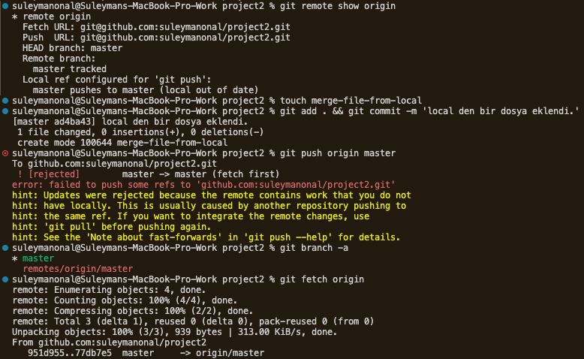
MODÜL 3 · PUSH, FETCH, PULL
Push rejected (fetch first); git fetch origin ile origin/master güncellendi.
Notes:
"Push reddedildi" slaytının gerçek terminal hâli. Yerelde bir dosya eklenip commit edildi, ama GitHub'da başka bir commit vardı; git push origin master reddedildi. Sarı "hint" satırlarını okutun: Git ne yapılacağını zaten söylüyor ("git pull before pushing again"). Burada pull yerine önce git fetch origin yapıldı; son satırdaki "951d955..77db7e5 master -> origin/master" origin/master etiketinin ilerlediğini gösteriyor. Senin master'ın ise yerinde duruyor: fetch slaytındaki durumun aynısı.

Slide 26
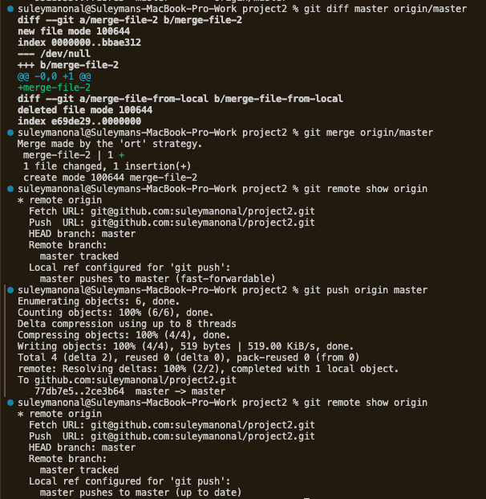
MODÜL 3 · PUSH, FETCH, PULL
Önce diff ile incele, sonra merge origin/master, en son push.
Notes:
Bir önceki slaytın devamı: pull'un iki yarısı elle yapılıyor. git diff master origin/master ile gelecek değişiklik inceleniyor; git merge origin/master "Merge made by the 'ort' strategy" diyerek bir merge commit oluşturuyor (Durum 2 slaytındaki M); ardından git push origin master kabul ediliyor ve remote show origin "(up to date)" diyor. Öğrencilere vurgu: fetch + diff + merge, pull'un kontrollü hâlidir.

Slide 27
MODÜL 3 · PUSH, FETCH, PULL
git pull = fetch + merge
GITHUB · origin
SENİN BİLGİSAYARIN · PULL SONRASI
main
main
main
C1
C2
D
C1
C2
D
main D'ye kaydı, dosyaların da güncellendi.
origin/main
git pull
# = git fetch + git merge origin/main
Fast-forward
Durum 1: sende yeni commit yok. Pull, fetch'ten sonra bir fast-forward yapar; yeni commit oluşmaz.
Notes:
Pull iki adımdır: önce fetch (bir önceki slayt), sonra origin/main'i senin main'ine merge. Bu slaytta sende yeni commit olmadığı için merge adımı bir fast-forward'dur: main etiketi C2'den D'ye kayar (soluk kesikli hap eski yeri gösteriyor) ve çalışma klasöründeki dosyalar D'deki hale gelir. Modül 5'teki fast-forward ile birebir aynı mekanizma; öğrencilere "merge tiplerini öğrendiğinizde pull'u da öğrenmiş olacaksınız" deyin. Bir sonraki slayt işin zor tarafı: sende de yeni commit varsa.

Slide 28





MODÜL 3 · PUSH, FETCH, PULL
Pull, iki taraf da ilerlediyse
GITHUB · origin
SENİN BİLGİSAYARIN · PULL SONRASI
main
C3
main
C1
C2
D
C1
C2
M
M: C3 + D birleşimi
D
origin/main
git pull
Merge made by the 'ort' strategy.
git push # artık kabul edilir
Durum 2: sende C3, GitHub'da D var. Pull bir 3-way merge yapar ve M oluşur. Aynı satırlar değiştiyse conflict çıkar.
Notes:
Bu, reddedilen push slaytının devamıdır: C3'ü push edemedik, git pull yaptık ve şimdi geçmiş D'yi de içerdiği için push kabul edilir. Diyagramdaki elmas şekli Modül 5'teki 3-way merge'ün aynısıdır; pull'un içindeki merge adımı gerçekten normal bir git merge origin/main komutudur. Öğrencilere, log'da "Merge branch 'main' of github.com:..." gibi mesajlar görürlerse bunun pull'dan geldiğini söyleyin. Bu otomatik merge commit'lerini sevmeyen ekipler var; alternatifleri bir sonraki slaytta.

Slide 29
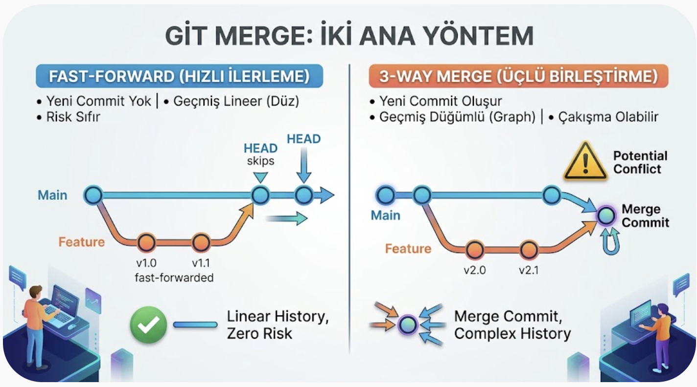
MODÜL 3 · PUSH, FETCH, PULL
Pull'un içindeki merge: fast-forward ya da 3-way merge.
Notes:
Pull'un iki durumunu tek görselde özetleyen slayt. Sol taraf Durum 1: sende yeni commit yoksa etiket ileri kayar, yeni commit oluşmaz, geçmiş düz kalır. Sağ taraf Durum 2: iki taraf da ilerlediyse merge commit oluşur ve aynı satırlar değiştiyse conflict çıkabilir. Bu iki tip Modül 5'te düğüm düğüm ayrıntılı işlenecek; burada sadece "pull aslında bir merge yapıyor" fikrini oturtmak yeterli.

Slide 30
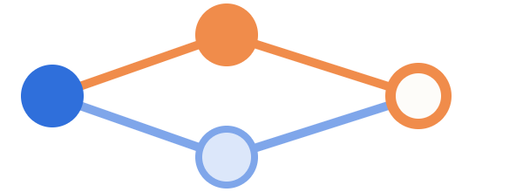
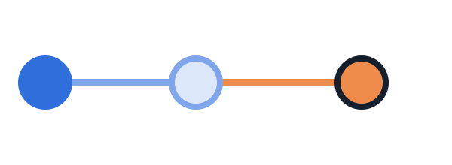

MODÜL 3 · PUSH, FETCH, PULL
Pull'un üç davranışı
git pull
git pull --rebase
git pull --ff-only
Varsayılan: merge. Taraflar ayrıştıysa M merge commit'i üretir.
C3'ü D'nin üzerine taşır (C3'). Düz geçmiş, M yok. Sadece henüz push edilmemiş commit'ler için.
Sadece fast-forward. Taraflar ayrıştıysa durur ve kararı sana bırakır.
git config --global pull.rebase false # varsayılan: merge
git config --global pull.rebase true # rebase
git config --global pull.ff only # sadece FF
Notes:
Yeni Git sürümleri, bu ayar yapılmamışken iki taraf da ilerlemişse pull'u durdurur ve "divergent branches" uyarısıyla sizden seçim yapmanızı ister. Öğrenciler bu mesajı gördüğünde bu slayta dönün. Öneri: yeni başlayanlar için merge (pull.rebase false) en anlaşılır olanıdır; ekip düz geçmiş istiyorsa pull.rebase true. --rebase'in güvenli olmasının nedeni: rebase edilen C3 henüz sadece sende, kimse onu çekmedi; altın kural bozulmuyor. Rebase sırasında conflict çıkarsa Modül 7'deki add + rebase --continue döngüsü geçerlidir.

Slide 31
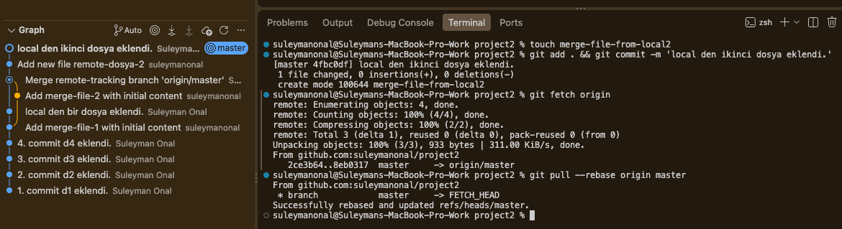
MODÜL 3 · PUSH, FETCH, PULL
git pull --rebase origin master: yerel commit, gelen commit'in üzerine taşındı.
Notes:
Pull'un üç davranışı slaytındaki --rebase seçeneğinin gerçek hâli. Sağdaki terminalde yerel bir commit atılıyor, fetch ile uzaktaki yeni commit görülüyor ve git pull --rebase origin master "Successfully rebased and updated refs/heads/master" diyor. Soldaki VS Code Git grafiğinde "local den ikinci dosya eklendi" commit'i en üstte, çatal yok: M commit'i oluşmadı. Bir önceki merge çıktısıyla karşılaştırın: grafikte birleşme noktası orada vardı, burada yok.

Slide 32





MODÜL 4 · FETCH & PULL
fetch haritayı günceller, pull yollar
fetch
merge
GitHub
Uzak kopya
Senin kodun
main
origin/main
main
git fetch
git pull
Sadece ilk ok. Çalışma alanındaki kodlara dokunmaz, tamamen güvenli.
İki ok birden: fetch + merge. Kodun değişir, conflict çıkabilir.
Notes:
Benzetme: fetch, navigasyon haritasını güncellemektir; araba yerinden kıpırdamaz. pull ise haritayı güncelleyip hemen o yola sapmaktır. Ortadaki kutu kritik: origin/main, uzaktaki dalın senin bilgisayarındaki salt okunur kopyasıdır (remote-tracking branch). Öğrenciler genelde bu ara katmanı bilmez, bu yüzden "fetch ettim ama kodum değişmedi" diye şaşırırlar. Değişmemesi zaten fetch'in amacıdır.

Slide 33
MODÜL 3 · ÖZET
Push, fetch, pull yan yana
Komut | Yön | Dosyalarına dokunur mu? | Yeni commit? | Risk
git push | Sen → GitHub | Hayır | Hayır | Reddedilebilir; --force tehlikeli
git fetch | GitHub → origin/main | Hayır | Hayır | Yok, tamamen güvenli
git merge origin/main | origin/main → main | Evet | Olabilir (M) | Conflict çıkabilir; internet gerekmez
git pull | GitHub → main | Evet | Olabilir (M) | Conflict çıkabilir
Formül: pull = fetch + merge. Kontrollü ilerlemek istiyorsan ikisini ayrı ayrı çalıştır.
Notes:
Tabloyu okuturken satır satır "dosyalarım değişir mi?" sorusunu sorun. Kritik satır üçüncüsü: pull'un ikinci yarısını elle yazmak. Deneyimli geliştiriciler çoğu zaman pull yerine fetch + inceleme + merge yolunu tercih eder, çünkü birleştirmeden önce ne geleceğini görürler. Öğrencilere bir alıştırma: tablonun sadece "Komut" sütununu açık bırakıp diğer sütunları sözlü doldurmalarını isteyin.

Slide 34


MODÜL 3 · GÜNLÜK AKIŞ
Bir iş gününün Git ritmi
1
2
3
4
5
Durumu gör
Güncellen
Çalış
Tekrar çek
Gönder
git fetch
git status
git pull
git add
git commit
git pull
git push
Altın alışkanlık: push'tan hemen önce pull. Reddedilen push'ların neredeyse hepsi bu adım atlandığı için olur.
Notes:
Bu slayt teoriyi alışkanlığa çevirir. 4. adım neden var? Sen 3. adımda çalışırken arkadaşların push etmiş olabilir; pull etmeden push edersen bir önceki slaytlardaki "rejected" hatasını alırsın. 1. adımdaki fetch + status ikilisi sabah kahvesiyle birlikte yapılacak bir kontrol olarak öğretilebilir: "Your branch is behind by 3 commits" mesajı günün ilk bilgisidir. Sınıfta bu beş adımı öğrencilere ezberletmek yerine, bir öğrenciye yüksek sesle "şimdi ne yapıyorum ve neden?" diye anlattırın.

Slide 35
SINIFA SOR · MODÜL 3
Push mu, fetch mi, pull mu?
1. Arkadaşım push etti. Ne değiştiğini görmek istiyorum ama kodum bozulmasın.
2. Terminal "rejected (fetch first)" dedi.
→ git pull, sonra git push
→ git fetch + git log main..origin/main
3. Sabah bilgisayarı açtım; ekibin son halini üzerime almak istiyorum.
4. İki commit attım, bunları ekiple paylaşmak istiyorum.
→ git pull, sonra git push
→ git pull
Notes:
Cevapları göstermeden önce her senaryo için 20 saniye verin ve öğrencilere parmaklarıyla oylama yaptırın: bir parmak push, iki parmak fetch, üç parmak pull. 4. sorunun cevabı bilerek "sadece push" değil: günlük akış slaytındaki altın alışkanlığı pekiştirir. İsterseniz önce "git push" cevabını kabul edip sonra "arkadaşınız bu arada push ettiyse?" diye sorarak öğrencilerin kendi kendine düzeltmesini sağlayın.

Slide 36
MODÜL 3 · REMOTE
Remote bağlantısını yönetmek
Komut | Ne yapar?
git remote -v | Tanımlı remote'ları ve URL'lerini listeler
git remote show origin | origin'in tüm detayları, izlenen dallar
git remote add origin URL | Yeni origin bağlantısı ekler
git remote set-url origin URL | Var olan URL'yi değiştirir
git remote remove origin | origin bağlantısını siler
Notes:
Canlı demo: git remote -v yazdırın; ilk başta boş çıkar. Sonra remote add, tekrar -v; iki satır (fetch ve push) görünür. Öğrenciler "neden iki satır?" diye sorar: okuma ve yazma adresleri teoride farklı olabilir. set-url'in gerçek kullanımı: HTTPS'ten SSH'a geçmek ya da repo başka bir organizasyona taşındığında adresi güncellemek.

Slide 37
MODÜL 3 · REMOTE
Upstream: dalın uzaktaki eşi
test
origin/test
upstream
yerel dal
GitHub'daki dal
# İlk push: gönder ve bağla
git push -u origin test
# Artık hedef yazmaya gerek yok
git push · git pull
# Bir kez ayarla, her yeni dalda otomatik
git config --global push.autoSetupRemote true
-u ne demek?
--set-upstream. Gönderir ve bağı kurar. -u olmadan push çalışır ama bağ kurulmaz.
Notes:
Ders notunda iki komut vardı: "git push origin test" ve "git push -u origin test". Farkı burada netleştirin. İkisi de dalı GitHub'a gönderir; sadece -u olan, yerel test dalını origin/test'e bağlar. Bağ kurulunca git status "Your branch is up to date with 'origin/test'" der ve düz git push/pull çalışır. Canlı demo: -u olmadan push edip sonra düz git pull deneyin; Git "There is no tracking information" diye itiraz eder. Bu hata öğrencinin hafızasına kazınır.

Slide 38
MODÜL 4 · FETCH & PRUNE
fetch'in dört gerçek senaryosu
1 · Birleştirmeden önce incele
2 · Arkadaşının dalını test et
git fetch origin
git log main..origin/main --oneline
git fetch origin
git switch feature/payment
3 · Silinen dalları temizle
4 · pull öncesi durum raporu
git fetch --prune
# kısa hali: git fetch -p
git fetch origin && git status
behind 'origin/main' by 3 commits
Notes:
1. senaryoya ders notlarına ek olarak "git log main..origin/main" eklendi: "uzakta olup bende olmayan commit'leri göster" demektir. Pull'dan önce ne geleceğini görmenin en temiz yoludur. 2. senaryoda git switch, origin/feature/payment varsa aynı isimle yerel dalı otomatik açar ve bağlar. 4. senaryoda "behind" = geridesin, "ahead" = öndesin, "diverged" = ikisi birden; diverged görürseniz sınıfa "bu bir 3-way merge ya da rebase adayı" deyin ve Modül 5'e köprü kurun.

Slide 39

MODÜL 4 · FETCH & PRUNE
Uzakta açılan dalı yerele almak
1
2
3
git fetch origin
git branch -a
git switch dev
Uzaktaki dal listesini güncelle.
remotes/origin/dev artık görünür.
Aynı isimle yerel dal açılır ve bağlanır.
$ git switch dev
branch 'dev' set up to track 'origin/dev'.
Switched to a new branch 'dev'
git branch -r sadece uzak dallar
git branch -a yerel + uzak hepsi
checkout dev eski ama aynı iş
Notes:
git switch, Git 2.23 ile geldi ve checkout'un "dal değiştirme" görevini üstlendi; checkout aynı anda dosya geri yükleme de yaptığı için yeni başlayanlar için kafa karıştırıcıdır. Öğrencilere switch'i öğretin, checkout'u "eski kodlarda göreceğiniz yazım" olarak tanıtın. Kritik detay: "git switch dev" yerelde dev yoksa ve origin/dev varsa sihirli şekilde tracking dal açar. Hem origin'de hem başka bir remote'ta aynı isim varsa bu sihir çalışmaz; o zaman git switch -c dev --track origin/dev gerekir.

Slide 40
MODÜL 4 · FETCH & PRUNE
Uzakta silinen dal, yerelde hayalet
ADIM 1 · GITHUB'DA SİLİNDİ
ADIM 2 · git fetch --prune
ADIM 3 · YEREL DALI SİL
dev yerel
origin/dev hayalet
GitHub: dev yok
dev yerel, hâlâ var
origin/dev silindi
git switch main
git branch -d dev
Prune sadece uzak referansları siler, senin dalına dokunmaz.
Üzerindeysen silemezsin; önce dal değiştir. Birleşmemişse -D gerekir.
Düz fetch bunu fark etmez; iz yerelde kalır.
Notes:
Ders notundaki gözlem çok değerli: "prune yapsak da yerel dal kalır." Bunu üç adımda gösterin. Kalıcı çözüm: git config --global fetch.prune true ile her fetch otomatik prune yapar. -d ile -D farkı: -d güvenli silmedir, dal birleştirilmemişse Git reddeder; -D zorla siler. Öğrencilere önce -d kullanmalarını, Git itiraz ederse durup düşünmelerini söyleyin.

Slide 41


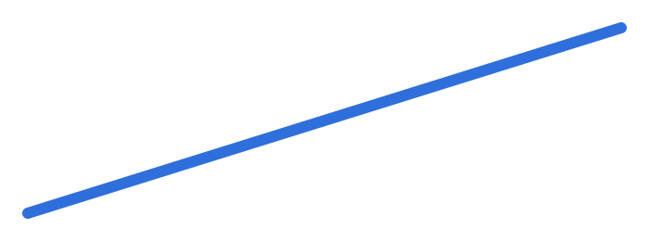
MODÜL 5 · MERGE TİPLERİ
İki hikâye,
tek kitap.
Git birleştirmeden önce tek bir soru sorar: Ben ayrıldıktan sonra hedef dal ilerledi mi?
Notes:
Modül 5'e geçiş. Bu sorunun cevabı merge tipini belirler: Hayır ise Git sadece etiketi kaydırır (fast-forward). Evet ise iki yol ayrılmıştır ve Git yeni bir birleşme commit'i üretir (3-way). Öğrencilere bu soruyu tahtaya yazdırın; sonraki her diyagramda önce bu soruyu sorun. Sağdaki mini çizim 3-way merge'ün sembolü: iki yol ayrılıp tekrar birleşiyor.

Slide 42
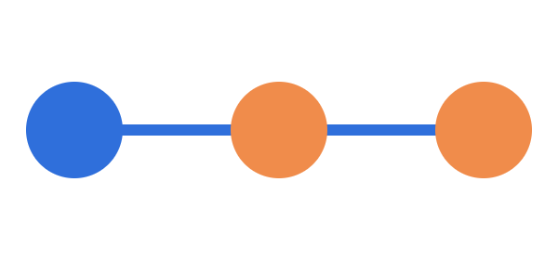
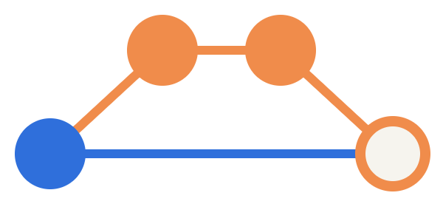
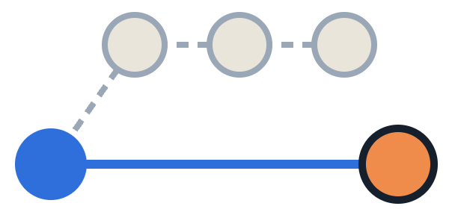
MODÜL 5 · MERGE TİPLERİ
Dört birleştirme, dört geçmiş şekli
Fast-forward
3-way
--no-ff
--squash
Merge commit. İki dal da ilerlemişse iki parent'lı yeni commit.
Yeni commit yok. Hedef ilerlememişse etiket kayar.
Zorla merge commit. FF mümkün olsa bile dal görünür kalır.
Tek normal commit. Dalın tüm işi tek pakete sıkışır.
Beşinci yol, rebase + fast-forward, Modül 7'de. Şimdi her birini düğüm düğüm açalım.
Notes:
Bu slayt modülün haritası. Her kartı 20 saniyede tanıtın, detaya girmeyin; sonraki slaytlar her birini ayrı açıyor. Öğrencilere mini çizimlerin şekline dikkat ettirin: düz çizgi, elmas, kabarcık, sıkıştırma. Bir hafta sonra komutları unutsalar bile bu dört şekli hatırlarlar, şekli hatırlayan komutu da bulur.

Slide 43




MERGE TİPİ 1 · FAST-FORWARD
Önce: test ileride, master yerinde
HEAD
master
SORU: MASTER İLERLEDİ Mİ?
Hayır. Yol ayrımı yok.
C0
C1
test açıldıktan sonra master hiç commit almadı. C2 zaten C1'in devamı.
70c500a
C2
git switch master
git merge test
test
a1b2c3d
Notes:
Sunum modunda bir sonraki slayta geçerken düğümler "magic move" ile hareket eder: C2 ana hatta yükselir, master etiketi C2'ye kayar. Geçişten önce sınıfa sorun: "Git burada yeni bir commit üretmek zorunda mı?" Tahminleri alın, sonra geçişi oynatın. Notlardaki benzetme: "Arada yol ayrımı oluşmamış, ben sadece master etiketini ileri kaydırayım." HEAD burada master'ı gösteriyor çünkü git switch master yaptık.

Slide 44
MERGE TİPİ 1 · FAST-FORWARD
Sonra: etiket ileri sarıldı
HEAD
master
TERMİNAL ÇIKTISI
Updating 70c500a..a1b2c3d
Fast-forward
ff-dosya.txt | 1 +
C0
C1
C2
test
Çıktıdaki "Fast-forward" kelimesi, hangi tip merge yaşandığının imzasıdır.
70c500a
a1b2c3d
Yeni commit yok, hash değişmedi. master ve test artık aynı commit'i gösteriyor.
Notes:
Geçiş animasyonunu bir kez daha oynatmak için geri gidip tekrar ilerleyebilirsiniz. Vurgulanacak cümle: Fast-forward bir "birleştirme" değil, bir "ilerletme"dir; geçmiş zaten düz bir çizgidir. git log --oneline --graph çıktısında hiçbir çatal görünmez. Merak eden öğrenciye: FF'yi yasaklamak için --no-ff, sadece FF'ye izin vermek için --ff-only kullanılır; ikisini de birazdan göreceğiz.

Slide 45
CANLI DEMO · FAST-FORWARD
Terminalde birlikte yapalım
# 1. test dalında dosya ekle
git switch -c test
echo "FF için dosya" > ff-dosya.txt
git add ff-dosya.txt
git commit -m "feat: ff-dosya eklendi"
# 2. master'a dön, ona dokunma!
git switch master
# 3. birleştir
git merge test
TUZAK
2. adımda master'a tek bir commit bile atılırsa FF olmaz, 3-way merge olur.
KONTROL
git log --oneline --graph
Çatal yok, düz çizgi.
Notes:
Ders notundaki "git switch test" komutu, test dalı daha önce açılmışsa doğrudur; sıfırdan başlıyorsanız -c ile açın. Demo ipucu: git log --oneline --graph --all komutunu her adımdan sonra çalıştırın ve ekranı bölerek diyagramla yan yana gösterin. Öğrenciler terminal çıktısını slayttaki düğümlerle eşleştirdiğinde konu kalıcı olur.

Slide 46


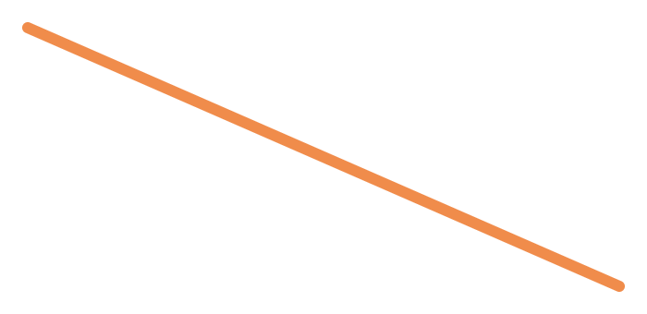

MERGE TİPİ 2 · 3-WAY MERGE
Önce: iki yol ayrıldı
master
SORU: MASTER İLERLEDİ Mİ?
B
Evet. Dallar ayrıştı (diverged).
2 · master'ın ucu
Etiketi kaydırmak B'yi kaybettirir. Git bu yüzden üç noktayı karşılaştırır:
A
1 ortak ata · 2 master'ın son hali · 3 test'in son hali
1 · ortak ata
T
3 · test'in ucu
test
Notes:
İsim buradan gelir: 3-way = üç yönlü, çünkü Git üç commit'e bakar. Neden ortak ataya ihtiyaç var? Sınıfa şu örneği verin: Bir satır A'da "x=1", master'da "x=1", test'te "x=2" ise, değiştiren test'tir ve sonuç x=2 olmalıdır. Ortak ata olmadan Git bunu bilemezdi, sadece "iki farklı değer var" derdi. Yani ortak ata "kim neyi değiştirdi?" sorusunun cevabını verir.

Slide 47
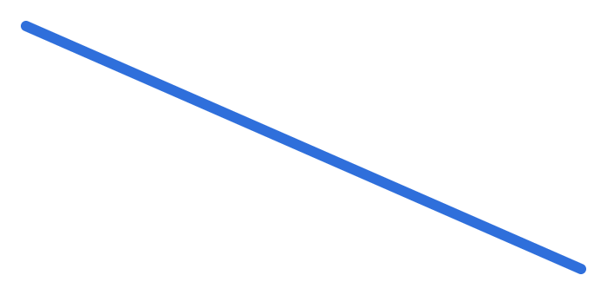

MERGE TİPİ 2 · 3-WAY MERGE
Sonra: iki parent'lı merge commit
TERMİNAL ÇIKTISI
B
Merge made by the
'ort' strategy.
master
Git, B ve T'nin değişikliklerini sentezleyip M'yi otomatik oluşturdu. Editör açılırsa varsayılan mesajı kaydet ve kapat.
A
M
1 · ortak ata
T
M · 2 parent
test
Notes:
M'nin iki okla bağlandığına dikkat çekin: bu, iki parent'ı olan tek commit türüdür. git log --graph'ta "elmas" şekli buradan gelir. git show M veya git cat-file -p HEAD ile iki parent satırı canlı gösterilebilir. Sık soru: "Editör açıldı, ne yapacağım?" Git varsayılan olarak merge mesajı için editör açar; Vim açıldıysa :wq ile çıkılır. Öğrencilere bunu önceden söylemek derste çok zaman kazandırır.

Slide 48
CANLI DEMO · 3-WAY MERGE
Dallanmayı bilerek yaratalım
1 · TEST DALINDA
2 · MASTER DA İLERLESİN
3 · BİRLEŞTİR
git switch test
echo "Test" > test-dosya.txt
git add test-dosya.txt
git commit -m "feat: test"
git switch master
echo "Master" > master.txt
git add master.txt
git commit -m "feat: master"
git merge test
# Merge made by
# the 'ort' strategy.
Farklı dosyalar değiştiği için Git kimseye sormadan birleştirir. Aynı satır değişseydi? Modül 6.
Notes:
Ders notundaki dosya adları kısaltıldı (test-dosya.txt, master.txt), içerik aynı. 2. adım dersin kilit noktası: "Dallanmayı sağla." Öğrencilere, master'a commit atarak kasıtlı olarak yol ayrımı yarattığımızı söyleyin. Merge sonrası git log --oneline --graph --all çıktısında elmas şeklini gösterin ve bir önceki slayttaki A, B, T, M düğümleriyle eşleştirin.

Slide 49




MERGE TİPİ 3 · --NO-FF
FF mümkünken bile merge commit
master C1'de bekliyordu: FF mümkündü, ama Git yine de M'yi üretti.
master
git merge --no-ff test
C1
M
Neden?
Özelliğin commit'leri geçmişte bir "kabarcık" olarak görünür. Tüm özellik tek komutla geri alınabilir:
F1
F2
git revert -m 1 M
Tersi: --ff-only FF değilse birleştirmeyi reddeder.
test
Notes:
Bu diyagram fast-forward slaytındaki durumun aynısı: master hiç ilerlemedi. Fark, --no-ff bayrağı. Sınıfa sorun: "Yeni commit üretmek boşuna iş değil mi?" Cevap: Takım projelerinde "bu özellik hangi commit'lerden oluşuyordu?" sorusunun cevabı kaybolmasın diye tercih edilir. GitHub'daki klasik "Create a merge commit" butonu da --no-ff mantığıyla çalışır. --ff-only ise tam tersidir: git pull --ff-only kullanan biri, beklenmedik merge commit'lerinden korunur.

Slide 50



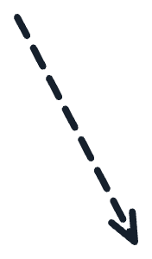

MERGE TİPİ 4 · --SQUASH
Üç commit, tek pakete
feature
git merge --squash feature
git commit -m "feat: login"
F1
F2
F3
İKİ TUZAK
sıkıştır
1. --squash commit atmaz; değişiklikleri stage'e koyar, commit'i sen atarsın.
C1
S
2. feature "birleşmiş" sayılmaz; silmek için git branch -D gerekir.
S sıradan bir commit: tek parent'ı var (C1). F1-F3 master geçmişinde görünmez.
master
Notes:
Ne zaman kullanılır? Dalda "wip", "düzelttim", "tekrar düzelttim" gibi dağınık commit'ler varsa ve ana dala tek temiz commit girmesi isteniyorsa. GitHub'daki "Squash and merge" butonu budur. Bedeli: dalın ayrıntılı geçmişi ana dalda kaybolur ve Git, dalın birleştirildiğini anlayamaz. Sınıfa sorun: "Squash sonrası git branch -d feature neden hata verir?" Cevap: çünkü F1-F3'ün hiçbiri master'ın geçmişinde yok, S tamamen yeni bir commit.

Slide 51



MODÜL 5 · ARKA PLAN
"ort" stratejisi nedir?
ESKİ
GÜNCEL VARSAYILAN (GIT 2.34+)
recursive
ort
Yıllarca varsayılan 3-way algoritmasıydı. Büyük ve rename yoğun repolarda yavaştı.
Ostensibly Recursive's Twin: "görünüşte recursive'in ikizi". Aynı işi yeniden yazılmış, çok daha hızlı bir motorla yapar.
Büyük projelerde katlarca hızlı
Taşınan ve yeniden adlandırılan dosyaları daha iyi yakalar
Conflict yönetiminde daha az hatalı sonuç
Notes:
Terminaldeki "Merge made by the 'ort' strategy" cümlesi öğrencilerin mutlaka sorduğu bir şeydir; bu slayt o sorunun cevabı. Ders notundaki "100x-1000x daha hızlı" ifadesi, geliştiricinin yayınladığı uç senaryo ölçümlerinden gelir (çok sayıda rename içeren büyük repolar); gündelik merge'lerde fark "belirgin şekilde hızlı" düzeyindedir. Bu yüzden slaytta rakam yerine "katlarca hızlı" dedik; sorulursa rakamın uç durumlar için olduğunu belirtin. Yeni Git sürümlerinde "-s recursive" istendiğinde de arka planda ort çalışır. Öğrenci açısından önemli olan: 3-way merge'ü yapan motorun adı ort'tur, kullanıcı olarak ayrıca bir şey yapmanız gerekmez.

Slide 52
MODÜL 5 · ÖZET
Hangi birleştirme ne bırakır?
Tip | Komut | Yeni commit | Geçmiş şekli | Ne zaman?
Fast-forward | git merge | Yok | Düz çizgi | Hedef dal ilerlememişse
3-way | git merge | Merge commit, 2 parent | Elmas | İki dal da ilerlemişse
--no-ff | git merge --no-ff | Her zaman merge commit | Kabarcık | Özelliği grup olarak saklamak
--squash | git merge --squash + commit | Tek normal commit | Düz, detay kaybolur | Dağınık commit'leri temizlemek
Rebase + FF | git rebase + git merge | Yok, ama commit'ler yeniden yazılır | Düz çizgi | Sadece paylaşılmamış dallarda
Notes:
Bu tablo modülün "kopya kağıdı". Öğrencilerden tabloyu kapatıp satırları sözlü doldurmalarını isteyebilirsiniz: bir öğrenci tip söyler, diğeri geçmiş şeklini. Son satır Modül 7'ye köprüdür: rebase de düz çizgi üretir ama bedeli hash'lerin değişmesidir. Bu satırı işaret edip "bu bedeli birazdan Ahmet'in hikâyesiyle göreceğiz" deyin.

Slide 53

MODÜL 6 · CONFLICT
Conflict neden çıkar?
ORTAK ATA · ortak-kod.txt
Satir 1: Orijinal Baslik
MASTER DEĞİŞTİRDİ
≠
FEATURE DEĞİŞTİRDİ
Satir 1: Master Basligi
Satir 1: Feature Basligi
Aynı satır, iki farklı değişiklik. Ortak ata "kim haklı?" sorusunu cevaplayamaz; karar sana kalır.
Notes:
3-way mantığıyla bağlayın: Ortak atada "Orijinal" yazıyordu. Sadece bir taraf değiştirseydi Git o tarafı seçerdi. İki taraf da aynı satırı farklı şekilde değiştirince Git'in kural tabanlı çözümü biter. Önemli mesaj: Conflict bir hata değil, Git'in "insan kararı gerekiyor" demesidir. Öğrencilerin conflict'ten korkmaması için bunu vurgulayın. Farklı satırlar değişseydi ort sessizce birleştirirdi.

Slide 54
CANLI DEMO · CONFLICT
Çakışmayı bilerek oluşturalım
# 1) master: ortak dosya
git switch master
echo "Satir 1: Orijinal Baslik" > ortak-kod.txt
git add ortak-kod.txt
git commit -m "chore: orijinal"
# 2) feature: aynı satırı değiştir
git switch -c feature
echo "Satir 1: Feature Basligi" > ortak-kod.txt
git commit -am "feat: feature basligi"
# 3) master: aynı satırı farklı değiştir
git switch master
echo "Satir 1: Master Basligi" > ortak-kod.txt
git commit -am "feat: master basligi"
# 4) master üzerindeyken birleştir
git merge feature
CONFLICT (content): Merge conflict
in ortak-kod.txt
Notes:
Ders notundaki komutlar aynı; slaytta sığması için echo metinleri ve commit mesajları biraz kısaltıldı, ayrıca git add + commit yerine git commit -am kullanıldı (-a: takip edilen değişmiş dosyaları otomatik stage eder; yeni dosyalarda çalışmaz, bu yüzden 1. adımda ayrı git add var). Demo bitince git status gösterin: "both modified: ortak-kod.txt" satırı öğrencinin conflict'i tanımasını sağlar.

Slide 55

MODÜL 6 · CONFLICT
İşaretleri okumayı öğrenmek
<<<<<<< HEAD
Başlangıç: bulunduğun dal (master)
Satir 1: Master Basligi
senin versiyonun
=======
Ayraç
Satir 1: Feature Basligi
gelen versiyon
>>>>>>> feature
Bitiş: birleştirilen dal (feature)
Görevin: üç işaret satırını sil, dosyanın olması gereken son halini yaz, kaydet.
Notes:
Dosyayı editörde açıp gösterin. VS Code bu blokları renklendirir ve üstünde "Accept Current / Accept Incoming / Accept Both" butonlarını çıkarır; Current = HEAD = bizim, Incoming = gelen dal. Öğrencilerin en sık hatası: işaret satırlarından birini silmeyi unutup commit etmek; kod derlenmez veya dosyada <<<<<<< satırları kalır. İpucu: commit öncesi git diff --check ile kalan işaretler yakalanır.

Slide 56
MODÜL 6 · CONFLICT
Üç çözüm yolu
# dosya: Satir 1: Master ve Feature Birlesik Basligi
git add ortak-kod.txt
git commit -m "fix: merge conflict cozuldu"
1 · Elle birleştir
İki satırı harmanla, işaretleri sil.
git checkout --ours ortak-kod.txt # master kalsın
git checkout --theirs ortak-kod.txt # feature kalsın
git add ortak-kod.txt && git commit
2 · Bir taraf seç
Tek komutla bizimki ya da onlarınki.
3 · Vazgeç
git merge --abort
Her şey merge öncesine döner.
Notes:
Ders notundaki özet cümle: "Manuel düzeltmelerde git add ve git commit yeterli olur." git add burada "bu dosyanın conflict'ini çözdüm" anlamına gelir; Git'e verilen bir onaydır. --ours/--theirs için modern karşılık: git restore --ours dosya. --abort ise panik butonudur: öğrencilere "kafanız karıştıysa önce abort, sonra sakin kafayla tekrar" diye öğretin. Bir sonraki slayt dersin en sinsi düğümü: --ours'un rebase'de anlam değiştirmesi.

Slide 57

DÜĞÜM · EN SİNSİ TUZAK
--ours, rebase'de ters döner
 | merge sırasında | rebase sırasında
--ours | Bulunduğun dal (master) | Üzerine oturduğun dal (master)
--theirs | Gelen dal (feature) | Senin commit'lerin (feature/login)
Neden? Rebase önce master'a geçer, sonra senin commit'lerini tek tek "dışarıdan gelen" olarak üzerine uygular. O anda "biz" master'dır.
Notes:
Bu slaytı rebase modülünden önce, conflict konusunun sonuna bilerek koyduk: öğrenci --ours/--theirs'i yeni öğrenmişken en kalıcı uyarı budur. Pratik kural: Rebase sırasında "kendi kodumu tutayım" diyen kişi --theirs yazmalıdır. Kafa karışıklığını önlemek için öğrencilere alternatif öğretin: hiçbir bayrak kullanmadan dosyayı editörde açıp elle çözmek her iki durumda da aynı şekilde çalışır.

Slide 58




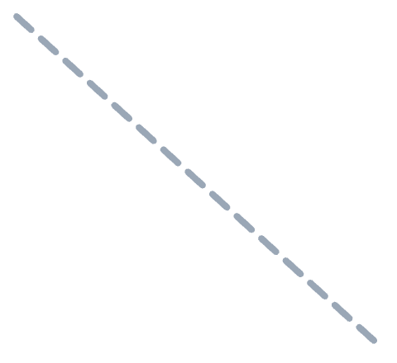

MODÜL 7 · REBASE
Rebase: yeni zemine yeniden oturtmak
ÖNCE
master
SONRA · git rebase master
B
master
feature/login
A
A
B
F'
F
x9y8z7w
a1b2c3d
F
a1b2c3d · terk edildi
feature/login
Aynı içerik, yeni parent, yeni hash. Rebase commit'i taşımaz; kopyasını yeni zeminde yeniden basar.
Notes:
Notlardaki tanım: "Bir dalın başlangıç tabanını alıp başka bir commit'in üzerine yeniden oturtmak." Sol tarafta F, A'nın üzerine kurulu. Rebase sonrası F'nin değişikliği B'nin üzerine yeniden uygulanır ve F' doğar. Commit anatomisi slaytına geri dönün: parent değişti, o halde hash de değişmek zorunda. Eski F kaybolmaz ama hiçbir dal onu göstermez; reflog'da hâlâ bulunur. Fotoğraf benzetmesi: aynı pozu farklı bir arka planın önünde yeniden çekmek; görüntü benzer ama artık yeni bir fotoğraf.

Slide 59

MODÜL 7 · REBASE
Rebase'de conflict çözmek
CONFLICT (content): Merge conflict in app.txt
error: could not apply 3f2a1b9... feat: login ekrani eklendi
1 · DOSYAYI DÜZENLE: app.txt
2 · ONAYLA VE DEVAM ET
Satir 1: Uygulama Baslatildi
Satir 2: Master Alt Yapi Guncellendi
Satir 3: Login Ekranı Kodlandi
git add app.txt
git rebase --continue
git log --oneline --graph
Sakın git commit atma! Rebase ortasında commit'i Git kendisi yeniden basar. Kaçış yolları: --abort, --skip.
Notes:
Ders notundaki kritik nokta: rebase'de conflict çözüldükten sonra commit değil, git rebase --continue yazılır. Commit atarsanız rebase'in içine fazladan bir commit girer ve geçmiş karışır. --abort: rebase'i tamamen iptal eder, dal rebase öncesine döner. --skip: çakışan commit'i atlar, yani o commit'in değişikliği kaybolur; öğrencilere dikkatli kullanmalarını söyleyin. Birden fazla commit rebase ediliyorsa bu döngü her commit için tekrarlanabilir: düzenle, add, continue.

Slide 60
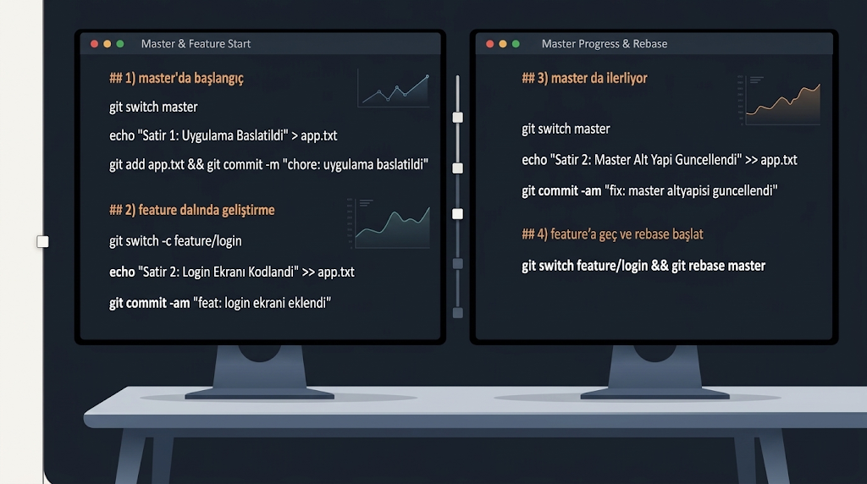
CANLI DEMO · REBASE
Dört adımda rebase senaryosu
Login özelliğimizi tamamladık, ancak master ilerledi. Geçmişi (history) düz bir çizgi halinde tutmak ve master'daki yeni altyapı kodlarını kendi dalımızın altına temel (base) olarak almak istiyoruz. Rebase, bizim commit'lerimizi söküp master'ın en son commit'inin üzerine yeniden yazar.
# conflict çözülünce
git rebase --continue
# sonucu gör
git log --graph --oneline --all
Notes:
Senaryo ders notlarıyla birebir aynı; görseldeki iki ekran dört adımı gösteriyor: 1) master'da app.txt ile başlangıç, 2) feature/login dalında 2. satırı ekleme, 3) master'a dönüp aynı satıra farklı bir şey ekleme, 4) feature/login'e geçip git rebase master. 3. adımda iki dal da app.txt'nin 2. satırına farklı şey eklediği için 4. adımda conflict çıkar; çözümü bir önceki slaytta gördük (düzelt, git add, git rebase --continue). >> operatörünün dosyanın sonuna eklediğini, > operatörünün ise dosyayı sıfırladığını hatırlatın; öğrenciler bu ikisini sık karıştırır. Son komut git log --graph --oneline --all ile geçmişin düz bir çizgi olduğunu gösterin.

Slide 61





MODÜL 7 · KARŞILAŞTIRMA
Aynı iş, iki farklı geçmiş
MERGE
REBASE + FAST-FORWARD
B
A
M
A
B
F1'
F2'
F1
F2
Gerçek geçmiş korunur, birleşme noktası görünür. Paylaşılan dallarda güvenli.
Düz, okunaklı log. Bedeli: F1 ve F2 yeniden yazıldı, hash'leri değişti.
Notes:
Aynı başlangıç durumu, iki farklı sonuç. Sınıfa sorun: "Bir yıl sonra bu projede bir hata arıyorsunuz. Hangi log'u okumak isterdiniz?" Genelde çoğunluk sağdakini seçer. Sonra ikinci soru: "Peki F1'i arkadaşınız da kullanıyorsa?" Bu soru, bir sonraki slayttaki altın kurala zemin hazırlar. Doğru cevap "hangisi daha iyi" değil, "hangi durumda hangisi" sorusudur.

Slide 62
ALTIN KURAL
Push edilmiş, paylaşılan dalı asla rebase etme.
Kendi defterini istediğin kadar yeniden yazabilirsin. Herkesin okuduğu ortak kitabı yeniden yazarsan herkesin sayfası kayar.
Notes:
Bu slaytı sessizce 3-4 saniye ekranda bırakın, sonra yavaşça okuyun. Kural iki koşullu: 1) uzak sunucuya push edilmiş VE 2) başkaları da üzerinde çalışıyor. Sadece senin kullandığın, henüz kimsenin çekmediği yerel veya kişisel dallarda rebase serbesttir. Nedeni commit anatomisinde: rebase commit'leri silip yeni hash'lerle yeniden basar. Bir sonraki slaytta bunun somut sonucunu Ahmet'in hikâyesiyle göreceğiz.

Slide 63


AHMET'İN HİKÂYESİ · ADIM 1 / 6
Herkes aynı zeminde
C0
C1
SEN
yerel dev
DURUM
e41d9f0
7a3f2c1
Üç kopya, aynı geçmiş
Sen ve Ahmet sunucudaki dev dalını çektiniz. Üç yerde de C0 ve C1 var ve hash'leri birebir aynı.
C0
C1
SUNUCU
origin/dev
e41d9f0
7a3f2c1
git switch dev
git pull
C0
C1
AHMET
yerel dev
e41d9f0
7a3f2c1
Hatırla: hash = içerik + parent + yazar + zaman. Hash aynıysa commit de aynıdır.
Notes:
Altı slaytlık bir hikâye başlıyor; her slaytta aynı üç şerit var: üstte senin bilgisayarın, ortada sunucu (koyu, GitHub), altta Ahmet'in bilgisayarı. Öğrencilere her adımda "hangi şerit değişti?" diye sorun. Bu ilk adımda herkes eşit: aynı commit'ler, aynı hash'ler. Commit'lerin altındaki kısa kodlar hash'tir; hikâyenin tamamı 7a3f2c1'in başına gelenlerle ilgili. Commit anatomisi slaytındaki formülü hatırlatın: parent değişirse hash de değişir.

Slide 64

AHMET'İN HİKÂYESİ · ADIM 2 / 6
Ahmet C1'in üzerine inşa ediyor
C0
C1
SEN
yerel dev
AHMET'İN BİLGİSAYARI
e41d9f0
7a3f2c1
A1'in zemini C1
Ahmet login formunu yazıp A1'i commit etti. A1'in parent'ı C1, yani 7a3f2c1. Henüz push etmedi.
C0
C1
SUNUCU
origin/dev
e41d9f0
7a3f2c1
git commit -m "feat: login"
C0
C1
A1
AHMET
yerel dev
e41d9f0
7a3f2c1
b52e8d4
A1, C1'e sıkı sıkıya bağlı: C1 onun zemini. Sunucu ve sen bu değişikliği henüz görmüyorsunuz.
Notes:
Sadece alt şerit değişti. Vurgulanacak nokta: A1'in içinde "parent: 7a3f2c1" satırı yazıyor. Yani A1 kendini C1'e bağlamış durumda; bina ancak bu temel yerinde durdukça ayakta kalır. Ahmet'in push etmemiş olması normal bir durum; takım çalışmasında herkesin yerelde henüz paylaşmadığı commit'leri olur. Sınıfa sorun: "Sunucudaki C1 bir şekilde değişirse Ahmet'in A1'i neyin üzerinde durur?"

Slide 65

AHMET'İN HİKÂYESİ · ADIM 3 / 6
Sen dev'i rebase ediyorsun
C0
B
C1'
SEN
yerel dev
SENİN BİLGİSAYARIN
e41d9f0
d81c0a2
x9y8z7w
C1 yeniden basıldı
main'e yeni commit B gelmişti. Git, C1'i B'nin üzerine kopyaladı: içerik aynı, parent farklı, hash yeni.
C0
C1
SUNUCU
origin/dev
e41d9f0
7a3f2c1
git switch dev
git rebase main
C0
C1
A1
AHMET
yerel dev
e41d9f0
7a3f2c1
b52e8d4
C1 ≠ C1': senin dev'inde artık 7a3f2c1 yok, yerinde x9y8z7w var.
Notes:
Sadece üst şerit değişti. Senaryo: main dalına başka biri B commit'ini eklemiş; sen dev'i güncel tutmak için main'e rebase ettin. Rebase konu slaytındaki mekanizmanın aynısı: C1'in değişikliği B'nin üzerine yeniden uygulanır ve yeni bir commit (C1') doğar. İçerik birebir aynı olduğu için öğrenciler "aynı commit" sanar; hash'i işaret edin, aynı değil. Şu ana kadar hiçbir şey bozulmadı: bu değişiklik sadece senin bilgisayarında. Yerel dalını yeniden yazmak serbest. Sorun bir sonraki adımda başlıyor.

Slide 66

AHMET'İN HİKÂYESİ · ADIM 4 / 6
--force ile sunucuyu eziyorsun
C0
B
C1'
SEN
yerel dev
SUNUCU
e41d9f0
d81c0a2
x9y8z7w
Geçmiş ezildi
Normal push reddedildi, çünkü sunucudaki C1 senin geçmişinde yok. Sen de --force ile sunucuyu kendi kopyanla değiştirdin.
C0
B
C1'
C1
SUNUCU
origin/dev
e41d9f0
d81c0a2
x9y8z7w
silindi
git push --force
C0
C1
A1
AHMET
yerel dev
e41d9f0
7a3f2c1
b52e8d4
Sunucudaki C1 silindi. Ahmet'in bundan haberi yok: onun bilgisayarı hâlâ eski resmi gösteriyor.
Notes:
Hatanın gerçekleştiği an bu. Git aslında seni uyardı: normal push reddedildi, çünkü sunucudaki C1 senin yeni geçmişinde yok ve kabul edilseydi kaybolacaktı. --force bu korumayı kapatır ve "sunucuda ne varsa sil, benimkini koy" der. Orta şeritte gri kesikli daire sunucudan silinen eski C1'i gösteriyor. Ahmet'in şeridine dikkat çekin: hiçbir şey değişmedi, çünkü Git kimseye bildirim göndermez. Ahmet bir sonraki push veya pull'a kadar hiçbir şey fark etmeyecek.

Slide 67
AHMET'İN HİKÂYESİ · ADIM 5 / 6
Ahmet push ediyor ve reddediliyor
C0
B
C1'
AHMET'İN TERMİNALİ
SEN
yerel dev
e41d9f0
d81c0a2
x9y8z7w
$ git push
! [rejected] dev -> dev
(fetch first)
C0
B
C1'
SUNUCU
origin/dev
Sunucuda Ahmet'in hiç görmediği B ve C1' var. Ahmet'in C1'i ise sunucuda yok. İki geçmiş C0'dan sonra birbirinden ayrılıyor.
e41d9f0
d81c0a2
x9y8z7w
C0
C1
A1
C1 sunucuda yok. A1'in zemini kaydı.
AHMET
yerel dev
e41d9f0
7a3f2c1
b52e8d4
Aynı iş iki farklı kimlikle dolaşıyor: 7a3f2c1 Ahmet'te, x9y8z7w sunucuda.
Notes:
Kırmızı kesikli çerçeveli C1, Ahmet'in inşa ettiği zemin; sunucuda artık bu hash yok. Git'in gözünden durum şu: sunucunun dev'i C0-B-C1' diye gidiyor, Ahmet'inki C0-C1-A1. Ortak nokta sadece C0. Push fast-forward olamadığı için reddedilir. Burada öğrencilere kritik soruyu sorun: "C1 ile C1'in içeriği aynı; Git bunu neden anlamıyor?" Cevap: Git commit'leri içerikle değil hash ile tanır; hash farklıysa, içerik aynı olsa bile, bunlar iki ayrı commit'tir. Sınıfta canlandırma önerisi: tahtada bir öğrenci sunucu olsun ve C1'i silip C1' yazsın; diğeri Ahmet olarak kendi defterindeki C1'in üzerine A1 eklesin.

Slide 68



AHMET'İN HİKÂYESİ · ADIM 6 / 6
Ne olur, nasıl kurtarılır?
KÖTÜ SONUÇ
TEMİZ KURTARMA
BAŞTAN DOĞRU YOL
Ahmet düz pull yaparsa
Sadece A1'i taşı
Rebase yerine merge
Aynı değişiklik geçmişe iki kez girer: C1 ve C1'. Conflict çıkabilir, log karışır ve bu karmaşa bir sonraki push ile herkese yayılır.
git fetch
git rebase --onto \
origin/dev 7a3f2c1
git switch dev
git merge main
git push
Eski C1'i geride bırakır, A1'i yeni zemine (C1') taşır.
C1 yerinde kalır, force gerekmez. Ahmet hiçbir şey fark etmez.
Altın kural: başkalarının üzerine inşa ettiği commit'leri yeniden yazma.
Notes:
Üç kart, hikâyenin üç olası sonu. Soldaki: Ahmet ne olduğunu anlamadan git pull yaparsa Git iki geçmişi bir merge commit'iyle birleştirir; C1 ve C1' aynı değişikliği taşıdığı için log'da iki kez görünür, sonra biri bunu push edince geçmiş kalıcı olarak kirlenir. Ortadaki: rebase --onto şunu der: "7a3f2c1'den sonraki commit'lerimi (yani sadece A1'i) al, origin/dev'in üzerine koy." Sonuç: C0-B-C1'-A1', temiz geçmiş. Ek bilgi: Ahmet daha önce fetch yapmışsa git pull --rebase de çoğu zaman bu durumu kendiliğinden çözer (Git, origin/dev'in eski konumunu hatırlar). Sağdaki kart dersin asıl mesajı: dev'i güncel tutmak için rebase yerine merge kullanılsaydı hiçbir şey olmazdı. Paylaşılan dal şartsa rebase edilecekse, bunu ekiple konuşarak ve herkese haber vererek yapın.

Slide 69

MODÜL 7 · EMNİYET KEMERİ
Force push şartsa: --force-with-lease
git push --force
git push --force-with-lease
Körlemesine ezer
Önce kontrol eder
Sunucuda ne varsa siler. Ahmet'in bu arada gönderdiği commit de gider.
Son fetch'ten beri sunucuya başkası commit gönderdiyse reddeder.
Kabul edilebilir durum: sadece senin kullandığın bir PR dalını main üzerine rebase edip güncellemek.
Notes:
Altın kural "hiç force push yapma" demek değildir. Gerçek hayatta kişisel PR dallarını güncel main'e rebase etmek yaygındır ve sonrasında force push gerekir. O durumda bile --force yerine --force-with-lease kullanmak iyi bir alışkanlıktır. Öğrencilere bir alias önerebilirsiniz: git config --global alias.pushf "push --force-with-lease". Ayrıca birçok ekip main dalını GitHub'da "branch protection" ile force push'a kapatır.

Slide 70

MODÜL 7 · KARAR REHBERİ
Merge mi, rebase mi?
Dal push edildi ve başkası da kullanıyor mu?
Evet
MERGE kullan
git merge dal · git pull
Hayır
Düz, okunaklı bir geçmiş istiyor musun?
Evet
REBASE, sonra fast-forward
git rebase main · git switch main · git merge dal
Hayır dersen merge de gayet iyi. Takımın kuralı varsa (örneğin "sadece squash"), her zaman o kazanır.
Notes:
Bu akış şeması modül 7'nin özeti. Öğrencilere gerçek hayattan iki örnek verin: 1) Ortak develop dalına katkı: merge. 2) Kendi feature dalını, PR açmadan önce güncel main'e yetiştirmek: rebase. Ayrıca git pull --rebase'den bahsedebilirsiniz: pull sırasında merge commit yerine yerel commit'lerinizi uzaktakilerin üzerine taşır; paylaşılmamış yerel commit'ler için güvenlidir. Son vurgu: araçlar tartışılabilir, takım içi tutarlılık tartışılamaz.

Slide 71
MODÜL 8 · REVERT & STASH
Geçmişi silmeden geri al,
yarım işi rafa kaldır.
İki küçük komut, iki büyük kurtarıcı: git revert paylaşılmış bir hatayı güvenle geri alır, git stash yarım kalan işi commit etmeden bir kenara koyar.
Notes:
Modül 8'e geçiş. Ahmet'in hikâyesinden hemen sonra gelmesi bilinçli: orada geçmişi yeniden yazmanın bedelini gördük. Revert, aynı "geri alma" ihtiyacını geçmişi yeniden yazmadan karşılar. Stash ise günlük hayatın en sık derdine çözüm: "Yarım işim var ama hemen başka dala geçmem lazım." Sınıfa sorun: "Push ettiğiniz bir commit'te hata buldunuz; şimdiye kadar öğrendiklerinizle ne yapardınız?" Cevaplar genelde reset + force olur; bu modül daha güvenli yolu gösterecek.

Slide 72


MODÜL 8 · REVERT
git revert: geri alma da bir commit'tir
ÖNCE
master
Silmez, telafi eder
C1
C2
C3
Revert, C2'nin yaptığı değişikliğin tam tersini içeren yeni bir commit (R) ekler. C2 geçmişte kalır; hiçbir hash değişmez.
hatalı
git revert b7e21c4
[master 9c1e0f2] Revert
"feat: hatali ozellik"
SONRA · git revert C2
master
C1
C2
C3
R
Push edilmiş dallarda güvenli: normal git push yeter, --force gerekmez.
yerinde
C2'nin tersi
Notes:
Fotoğraf albümü benzetmesine dönün: reset albümden sayfa koparır; revert ise yeni bir sayfa ekleyip "önceki sayfadaki fotoğraf hatalıydı, düzeltmesi bu" yazar. Diyagramda C2 hatalı commit; revert sonrası C2 silinmedi, ama R onun satırlarını geri aldı. Kodun son hâli C2 hiç yapılmamış gibi olur. Revert'ün ortada bir commit'i de geri alabildiğine dikkat çekin: C3 yerinde kalır, sadece C2'nin değişikliği geri alınır. Hash vurgusu Ahmet hikâyesine bağlanır: hiçbir hash değişmediği için kimsenin zemini kaymaz.

Slide 73


MODÜL 8 · REVERT
Reset mi, revert mi?
Reset: zamanı geri sarar
Revert: telafi commit'i ekler
git reset --hard HEAD~1
git revert HEAD
C1
C2
C3
C3 geçmişten çıktı
C1
C2
C3
R
Push edildiyse sunucuyla geçmiş ayrışır, --force gerekir.
Sadece yerel, paylaşılmamış commit'ler için.
C3 geçmişte kalır, R onu nötrler. Normal push yeter.
Paylaşılmış commit'ler için doğru yol.
Kural: push etmediysen reset, push ettiysen revert.
Notes:
İkisi de "son commit'i geri al" der ama çok farklı yollarla. Reset etiketi geri kaydırır; C3 hiç yaşanmamış gibi olur. Bu yerelde harika, ama C3 zaten GitHub'daysa senin geçmişin sunucudan geride kalır ve push için --force gerekir: Ahmet hikâyesindeki sorunun aynısı. Revert ise ileri doğru hareket eder: yeni bir R commit'i C3'ü nötrler, geçmiş sadece uzar, kimsenin zemini kaymaz. Alttaki kuralı öğrencilere yüksek sesle tekrarlatın.

Slide 74
CANLI DEMO · REVERT
Push edilmiş bir hatayı geri almak
# 1. hatalı commit'i at ve paylaş
echo "hatali satir" >> app.txt
git commit -am "feat: hatali ozellik"
git push
# 2. hash'i bul ve geri al
git log --oneline
git revert 3f2a1b9
# 3. kontrol et ve paylaş
git log --oneline
git push # --force gerekmez
EDİTÖRSÜZ
git revert --no-edit 3f2a1b9
Varsayılan "Revert ..." mesajıyla hemen commit atar.
TUZAK
Conflict çıkarsa: düzelt, git add, git revert --continue. Vazgeçmek için --abort.
Notes:
Demo akışı: önce bilerek hatalı bir satır ekleyip commit ve push edin. git log --oneline ile hatalı commit'in hash'ini gösterin (öğrencilerde farklı çıkar). git revert komutu varsayılan olarak mesaj editörünü açar; Vim açılırsa :wq ile kaydedip çıkın ya da --no-edit kullanın. Sonra log'da "Revert "feat: hatali ozellik"" commit'ini ve cat app.txt ile satırın gittiğini gösterin. Son push'un --force olmadan kabul edilmesi dersin can alıcı noktası. Ek bilgi: bir merge commit'i geri almak için hangi tarafın korunacağını söylemek gerekir: git revert -m 1 <merge-hash> (no-ff slaytında görmüştük).

Slide 75



MODÜL 8 · STASH
git stash: yarım işi rafa kaldır
Senaryo: feature/login'de yarım bir iş var. Acil bir hata için main'e geçmen gerek, ama yarım kodu commit etmek istemiyorsun.
ÇALIŞMA ALANI
git stash
STASH RAFI
feature/login
Son giren en üstte
M login.js
stash@{0}: yarim login
M style.css
git stash pop
stash@{1}: eski deneme
Stash sonrası çalışma alanı temiz: dal değiştirebilirsin. Raf sadece senin bilgisayarında durur, push edilmez.
Notes:
Benzetme: masanda yarım bir yapboz var, ama masayı acilen başka bir iş için boşaltman gerekiyor. Yapbozu bozmadan bir tepsiye alıp rafa koyarsın; iş bitince tepsiyi geri indirirsin. git stash değişiklikleri çalışma alanından ve stage'den alıp rafa koyar; git stash pop en üstteki tepsiyi geri indirir ve raftan kaldırır. Raf bir yığındır (stack): son giren stash@{0} olur. Stash'lenmemiş değişikliklerle dal değiştirmeye çalışınca Git'in "Your local changes would be overwritten" hatası vermesi, stash'e ihtiyaç duyulan klasik anı gösterir.

Slide 76
CANLI DEMO · STASH
Rafa kaldır, düzelt, geri al
git status # modified: login.js
git stash push -m "yarim login"
git status # working tree clean
# acil düzeltme
git switch main
git commit -am "fix: acil hata"
git push
# yarım işe dön
git switch feature/login
git stash list
git stash pop # yarım iş geri geldi
Komut | Ne yapar?
stash list | Rafı listeler
stash pop | Geri al, raftan sil
stash apply | Geri al, rafta tut
stash drop | Raftan sil
stash show -p | İçeriği göster
TUZAK
Yeni (untracked) dosyalar rafa girmez: git stash -u kullan.
Notes:
Tablodaki komutların hepsi "git" ile başlar; yer kazanmak için yazılmadı. Demo sırasında her adımdan sonra git status çalıştırın: stash sonrası "working tree clean" görmek öğrencide "iş kayboldu mu?" paniği yaratır; git stash list ile rafta durduğunu gösterin. pop ile apply farkı: pop geri alıp raftan siler, apply rafta bırakır (aynı değişikliği birden fazla dala uygulamak için). pop sırasında conflict çıkarsa Git stash'i silmez; conflict'i çözüp git stash drop ile elle silmek gerekir. Son uyarı: stash kalıcı bir yedek değildir ve push edilmez; uzun süre rafta unutulan işler kaybolmaya adaydır, bu durumda yarım işi bir WIP commit'i olarak kaydetmek daha güvenlidir.

Slide 77
MODÜL 8 · ÖZET
Geri alma haritası
Durum | Komut | Geçmiş değişir mi?
Yarım işi geçici olarak kaldır | git stash | Hayır
Stage'i boşalt | git reset | Hayır
Push etmediğin son commit'i geri al | git reset --soft HEAD~1 | Evet, sadece yerelde
Push ettiğin commit'i geri al | git revert <hash> | Hayır, yeni commit eklenir
Kaybolan commit'i bul | git reflog | Hayır
Tek soru: Bu commit'i başkası gördü mü? Gördüyse geçmişi yeniden yazma, revert kullan.
Notes:
Modül 2 ile Modül 8'i birleştiren özet. Öğrencilere tabloyu kapatıp sadece "Durum" sütununu okuyun, komutu onlar söylesin. Mavi satır bu modülün yeni bilgisi. Tablonun altındaki soru, sunum boyunca gördüğümüz tüm "tehlikeli" komutların (reset, rebase, --force) ortak ölçütüdür; Ahmet hikâyesine bir kez daha gönderme yapın.

Slide 78
MODÜL 9 · KAPANIŞ
Tek sayfalık kopya kağıdı
Tek başına | Ne yapar?
git add . / git commit -m | Stage et, kaydet
git log --oneline --graph | Geçmişi çiz
git rm --cached dosya | Takipten çıkar
git reset --soft HEAD~1 | Commit'i geri al, kod kalsın
git reset --hard | Her şeyi sıfırla
git reflog | Kayıp commit'i bul
git switch -c dal | Dal aç ve geç
git stash / stash pop | Yarım işi rafa kaldır
Takımla | Ne yapar?
git push -u origin dal | Gönder ve bağla
git fetch --prune | Haritayı güncelle, temizle
git merge dal | FF veya 3-way birleştir
git merge --no-ff / --squash | Kabarcık / tek paket
git merge --abort | Conflict'ten kaç
git rebase main | Yeni zemine oturt
git rebase --continue | Conflict sonrası devam
git revert hash | Paylaşılan commit'i geri al
Notes:
Bu slaytı PDF olarak indirip öğrencilere dağıtabilirsiniz. Sol tablo "tek başına Git", sağ tablo "takımla Git". Dersin sonunda öğrencilere tabloyu kapatıp 60 saniyede hatırladıkları komutları yazmalarını isteyin; sonra tabloyla karşılaştırsınlar. Geri çağırma egzersizi, tekrar okumaktan çok daha kalıcıdır.

Slide 79

LAB · 45 DAKİKA · İKİLİ ÇALIŞMA
Lab: menü uygulaması
menu.txt ile repo aç, 2 commit at, GitHub'a push -u ile gönder.
feature/tatlilar dalı aç, 2 commit at.
master'da farklı bir satırı değiştir, 3-way merge yap.
Aynı satırı iki dalda değiştir, conflict'i elle çöz.
Yeni bir dalda aynı işi rebase ile yap, iki log'u karşılaştır.
Bonus: reset --hard ile bir commit'i "kaybet", reflog ile kurtar.
Teslim
Bu komutun ekran görüntüsü:
git log --oneline --graph --all
Grafikte FF, elmas ve düz çizgi şekillerini işaretle.
Notes:
İkili çalışma önerisi: 5. adımda biri merge, diğeri rebase ile ilerlesin ve log çıktılarını yan yana karşılaştırsınlar. Değerlendirme ölçütü: grafikte her merge tipinin şeklini doğru işaretlemek. Sınıf dolaşırken en sık göreceğiniz sorunlar: git init unutmak, SSH anahtarı olmadan git@ adresine push, conflict işaretlerini dosyada bırakmak, rebase ortasında commit atmak. Bunlar derste işlendi; öğrenciyi doğrudan ilgili slayta yönlendirin.

Slide 80
MİNİ SINAV · 6 SORU
Kendini sına
1
git fetch ile git pull arasındaki fark nedir?
2
Fast-forward ne zaman olur? Yeni commit oluşur mu?
3
Merge commit'in kaç parent'ı vardır, neden?
4
Rebase sırasında --theirs kimin kodunu gösterir?
5
Paylaşılan dalda rebase neden yapılmaz?
6
Push ettiğin hatalı bir commit'i nasıl geri alırsın?
Notes:
Cevap anahtarı. 1) fetch sadece uzak bilgiyi indirir, çalışma alanına dokunmaz; pull = fetch + merge, kodu değiştirir. 2) Hedef dal, kaynak dal ayrıldıktan sonra hiç ilerlememişse; yeni commit oluşmaz, sadece etiket kayar. 3) İki: biri hedef dalın ucu, diğeri birleştirilen dalın ucu; bu yüzden log'da elmas şekli oluşur. 4) Senin commit'lerini, yani rebase edilen dalı; çünkü rebase önce hedef dala geçer ve senin commit'lerini "gelen" olarak uygular. 5) Rebase commit'leri yeni hash'lerle yeniden yazar; başkalarının üzerine inşa ettiği commit'ler sunucuda kaybolur ve geçmişler kopar. 6) git revert <hash>: hatalı commit'in tersini içeren yeni bir commit ekler, geçmişi yeniden yazmaz, normal push yeter; reset + --force yanlış cevaptır. Uygulama önerisi: öğrencileri gruplara ayırıp her soruya 1 dakika verin, cevabı en iyi anlatan grubu tahtaya çağırın.

Slide 81
KAPANIŞ
Sorular?
Git'i ezberlemeyin, çizin. Emin olamadığınız her an şu komutu yazın:
git log --oneline --graph --all
Notes:
Kapanış mesajı: Git'teki her komut, düğüm grafiğini değiştiren bir harekettir. Grafiği görebilen öğrenci, komutu unutsa bile doğru komutu bulur. Soru-cevaba geçmeden önce öğrencilere bir sonraki derste Pull Request ve code review akışını işleyeceğinizi söyleyebilirsiniz; bugünkü merge tipleri GitHub'daki "Merge / Squash / Rebase" butonlarının tam karşılığıdır.

